Slide 1
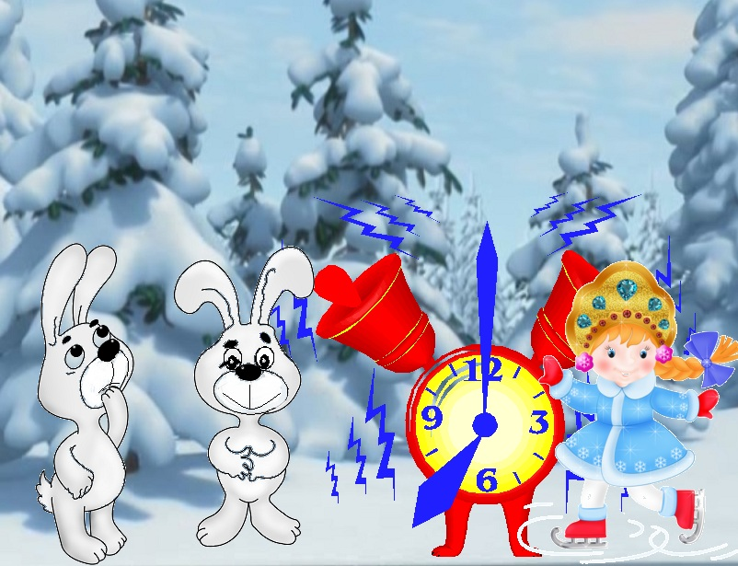
Зимняя дорога

Slide 2
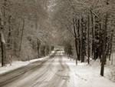
Чем опасена зимняя дорога ?
1. Образованием ледяной корки на дороге
2. Образованием ледяной колеи на дороге
3 Образованием переметов на дороге
4.Тормозной путь автомобиля удлиняется
Водитель может не справиться с управлением автомобиля

Slide 3
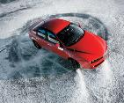
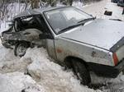
Занос автомобиля может привести к трагическим последствиям

Slide 4
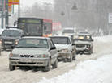
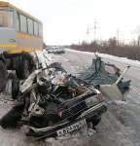
В зимнее время года у многих автомобилей замерзают окна и видимость для водителя ограничена!!!

Slide 5
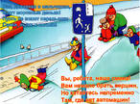
Правила поведения на зимней дороге
  Запрещается играть рядом с дорогой

Slide 6


Правила поведения на зимней дороге
  2. Будь внимателен при переходе через дорогу, посмотри налево, направо

Slide 7

Правила поведения на зимней дороге
  3. Не перебегай дорогу перед автомобилем,
  не выбегай из-за другого автомобиля

Slide 8
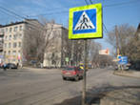
Правила поведения на зимней дороге
  4. Переходи дорогу в установленных местах

Slide 9
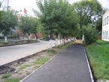
Правила поведения на зимней дороге
  5. Вдоль дороги иди по тротуару, даже если его занесло снегом. По проезжей части идти строго запрещено.

Slide 10
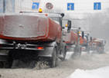
Правила поведения на зимней дороге
  6. Если по дороге движется спецтехника отойди как можно дальше

Slide 11

  Помните и соблюдайте
  правила дорожного движения!!!!!!!!!!!!

